Slide 1
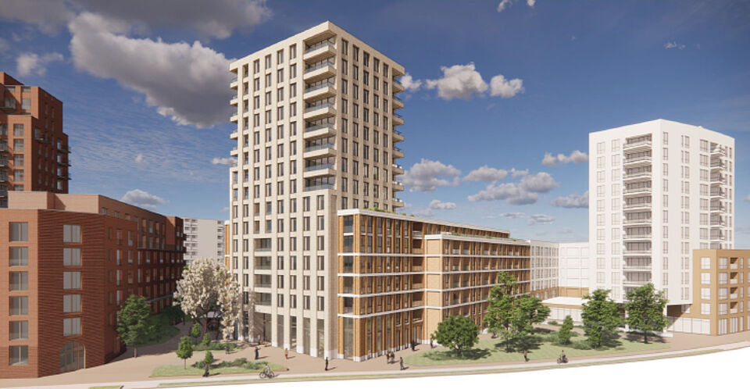
Oorsprong van het gebied de Koningswei in Tilburg
In deze PowerPoint is te vinden:
Geschiedenis van Tilburg
Textiel industrie in Tilburg
Geschiedenis van de Koningswei
Ontstaan en vroege jaren
Tilburg in Cijfers

Slide 2
Geschiedenis van Tilburg
Notes:
Antwoord van de Rebus: Op 18 april 1809 kreeg Tilburg stadsrechten van Lodewijk Napoleon, de toenmalige vorst van het Koninkrijk Holland.

Slide 3
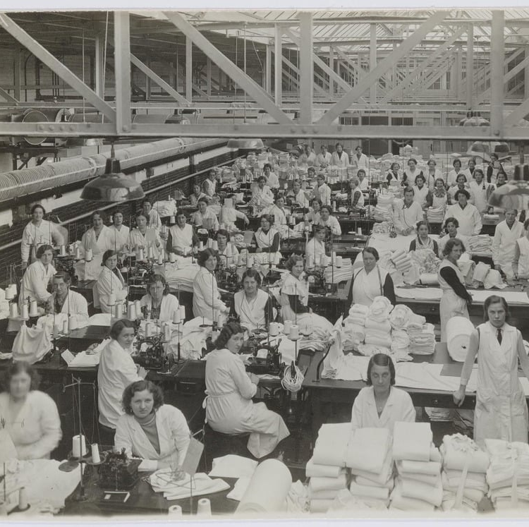
Textiel industrie in Tilburg
Textielindustrie en groei:
Tilburg groeide in de late middeleeuwen uit tot een belangrijke textielstad.
Vooral de wollenstoffenindustrie floreerde, mede dankzij de vele kleine waterlopen die schapenhouderij bevorderden.
Vanaf 1827 leidden stoommachines tot grootschalige textielindustrie in Tilburg

Slide 4
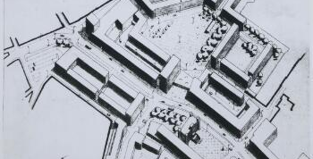
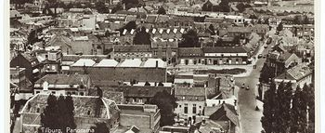
Geschiedenis van de Koningswei in Tilburg
De Koningswei was een wijk dat het gebied besloeg waar nu het Koningsplein, de Paleisring en het Stadhuisplein liggen.
In 1866 kreeg de gemeente Tilburg niet alleen het paleis van Willem II maar ook gronden die daar bij hoorden.
De bedoeling was dat het in 1866 een villawijk zou worden, maar door onenigheid tussen de uitvoerders en de gemeente over kosten werd het een primitieve doch beruchte volksbuurt.
In 1960 is de gehele bebouwing in de volksbuurt gesloopt.
Voor verhalen van de inwoners uit die tijd: https://www.geheugenvantilburg.nl/page/16703/koningswei

Slide 5
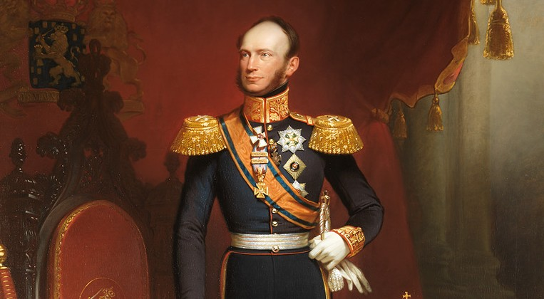
Ontstaan en vroege jaren
De naam “Koningsplein” is een eerbetoon aan koning Willem II, die een belangrijke rol speelde in de geschiedenis van Nederland. In 1849 liet koning Willem II een paleis bouwen aan dit plein, dat later bekend werd als het Koning Willem II Paleis.
Het paleis was oorspronkelijk bedoeld als koninklijke residentie, maar helaas overleed koning Willem II voordat het voltooid was. Desondanks werd hij er na zijn dood opgebaard.
Achter het paleis bevond zich een prachtig park, dat bekend stond als het Koningspark. Dit groene gebied diende als een rustige plek voor de koninklijke familie en de inwoners van Tilburg.
Koning Willem II: 1792 - 1849

Slide 6
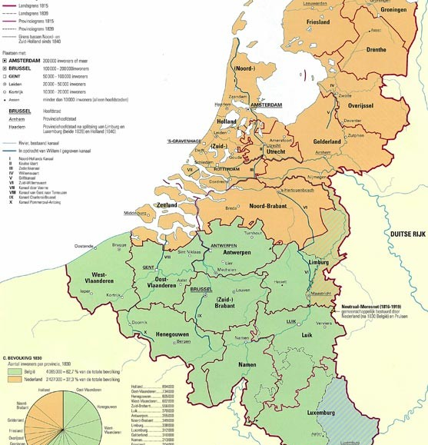
Wie was Koning Willem II?
Vragen voor jullie:
Hoe kwam hij in Tilburg terecht?
In 1830 brak er een revolutie uit in Brussel, de Belgen wilden zich onafhankelijk verklaren van het noorden van het Verenigd Koninkrijk der Nederlanden. Willem II als bevelhebber van het leger, gevestigd in Tilburg.
2. Waarom werd hij Prins Pils den Eerste genoemd?
Losbandig gedrag in Tilburg, graag geziene gast bij sociëteiten en verkeerde “plekken”.
3. Waarom werd Koning Willem II gechanteerd?
Chantage doordat hij biseksueel was, hierdoor ook akkoord met de grondwet dat de macht van de koning inperkte

Slide 7
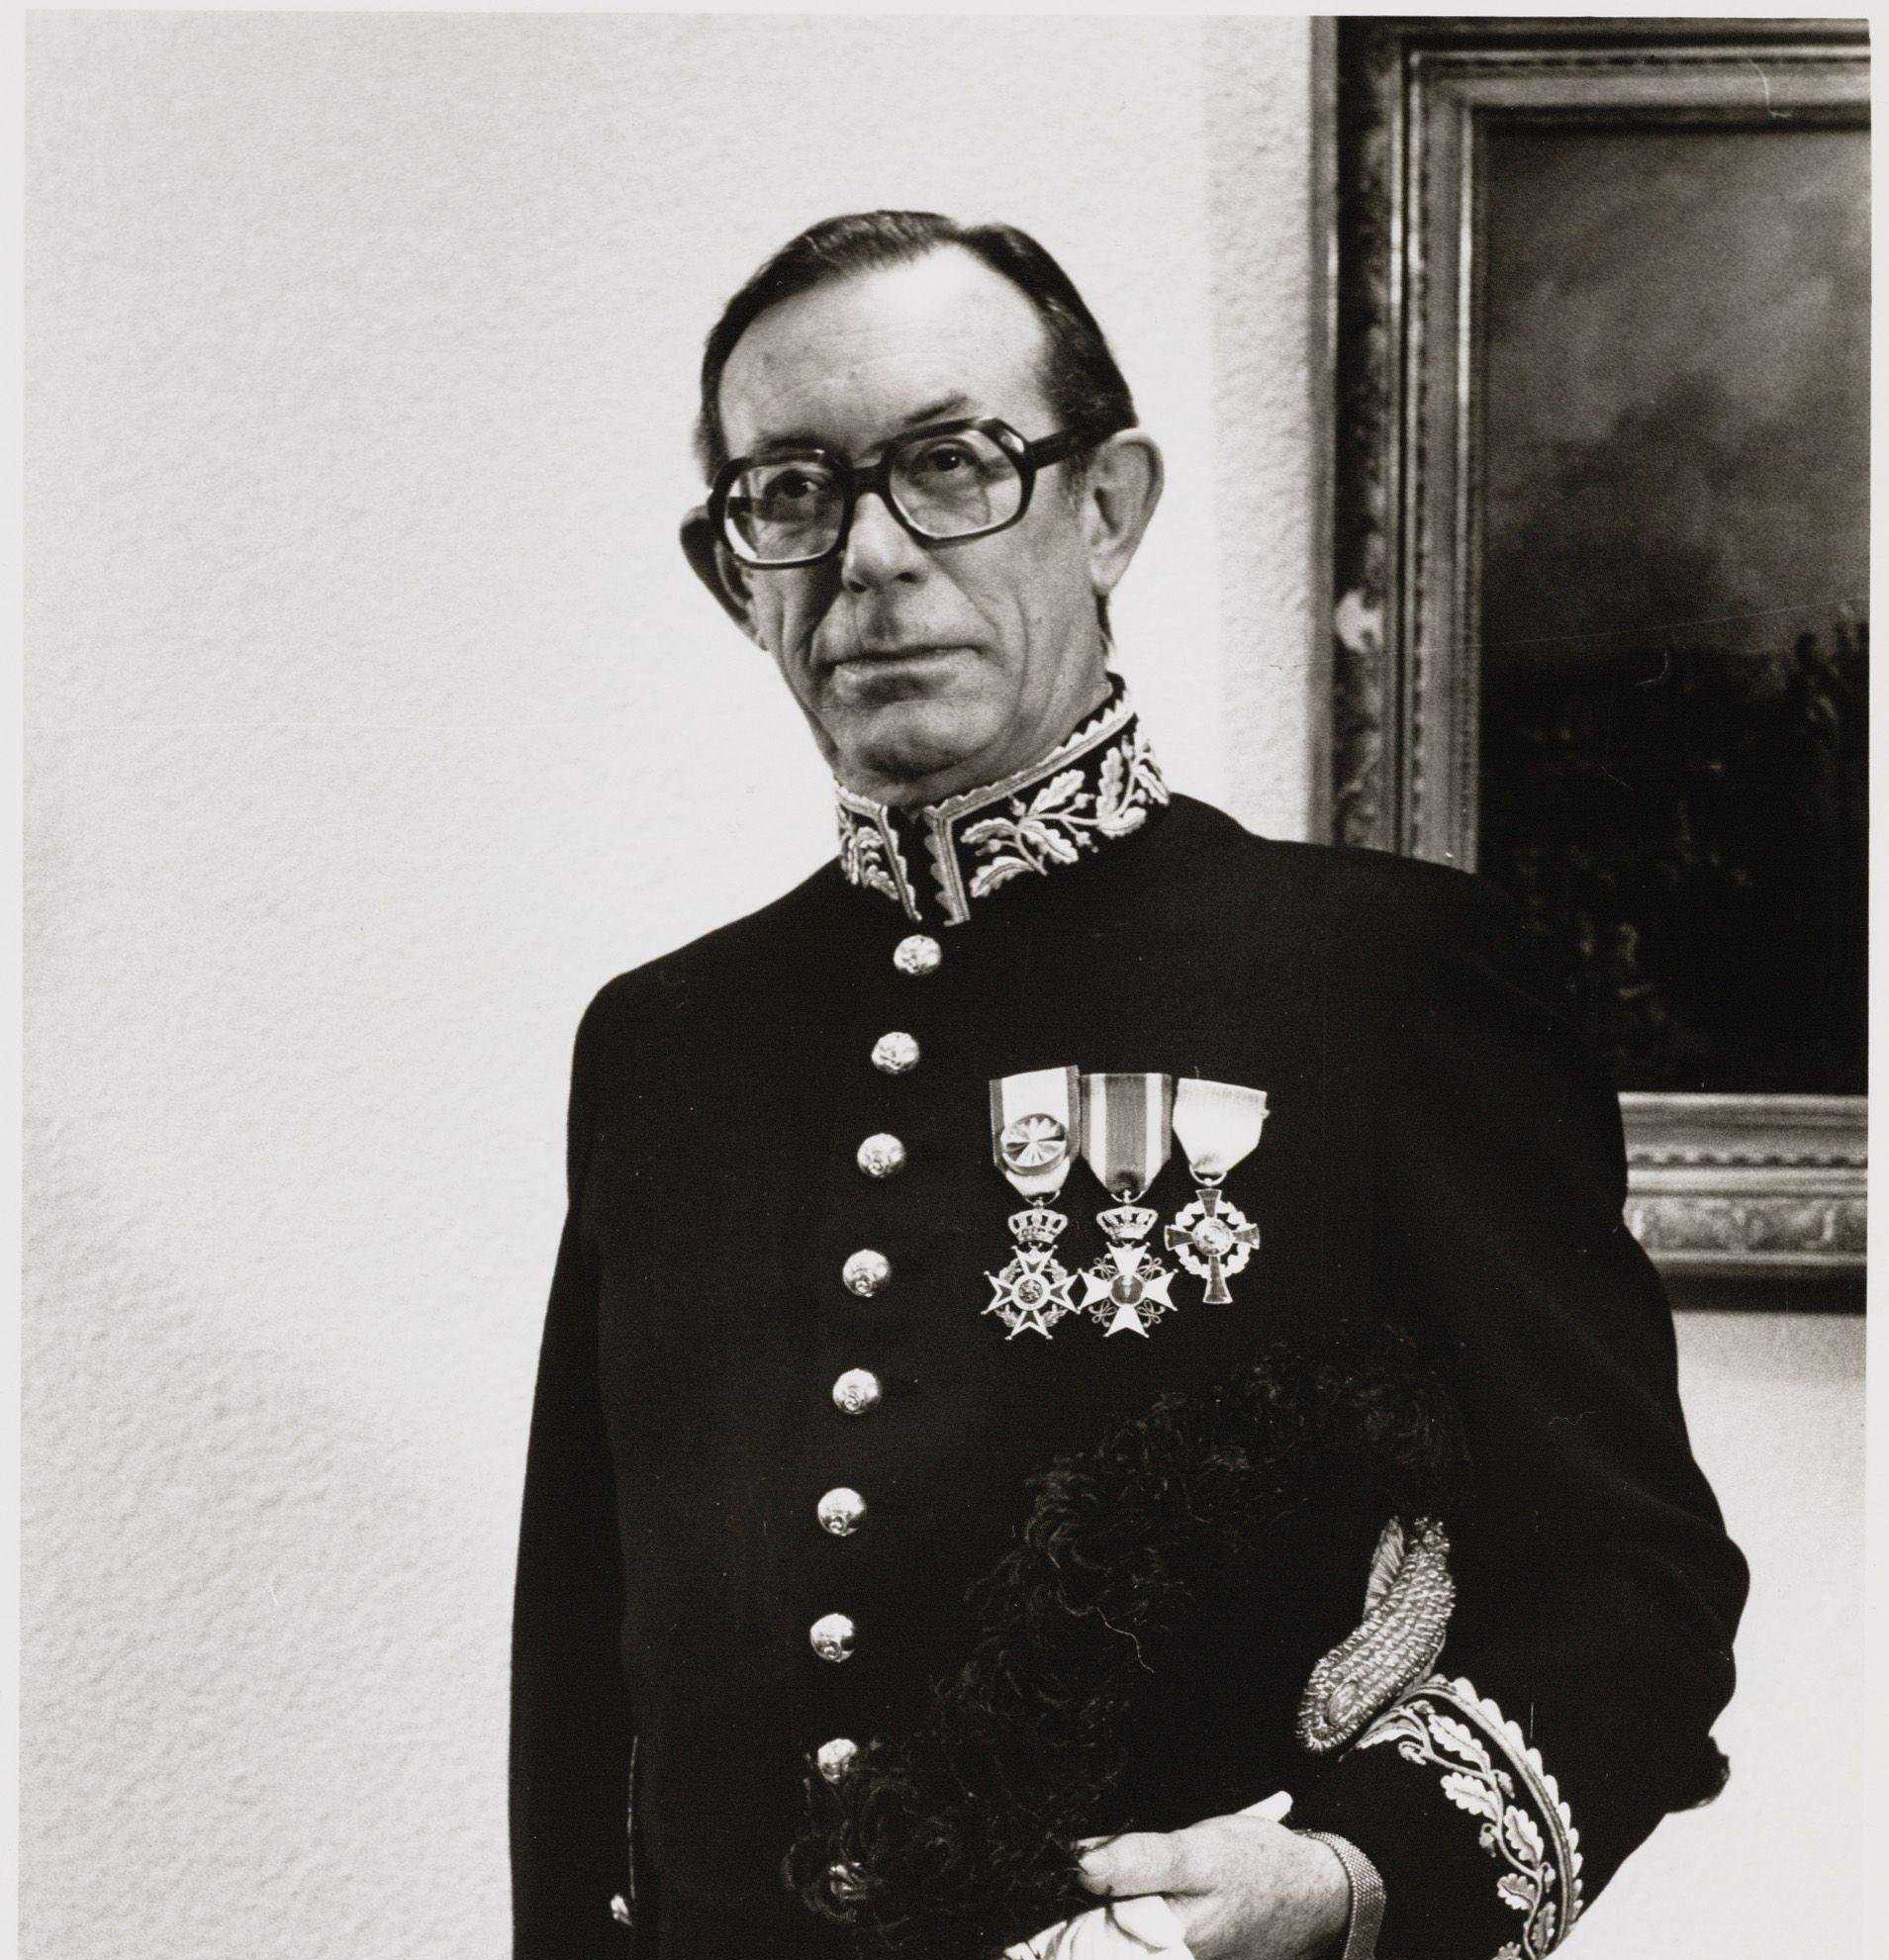
Het Koningsplein na WOII
Na WOII wederopbouw van de stad, rond 1960 neergang van de Tilburgse textielindustrie. Wat leidt hiertoe?
→ Meer dan 60% van de werkende bevolking in Tilburg verloor hun baan
Vanaf 1975 werd de binnenstad aangepakt → Hierbij werd historisch erfgoed gesloopt onder leiding van Burgermeester Cees Becht en de zogeheten Cityring om de binnenstad aangelegd. Ook het Koningsplein werd aangelegd, op de plaats van de vroegere Koningswei.
Burgermeester Cees Becht kreeg hierdoor de bijnaam?
→ Cees de Sloper

Slide 8
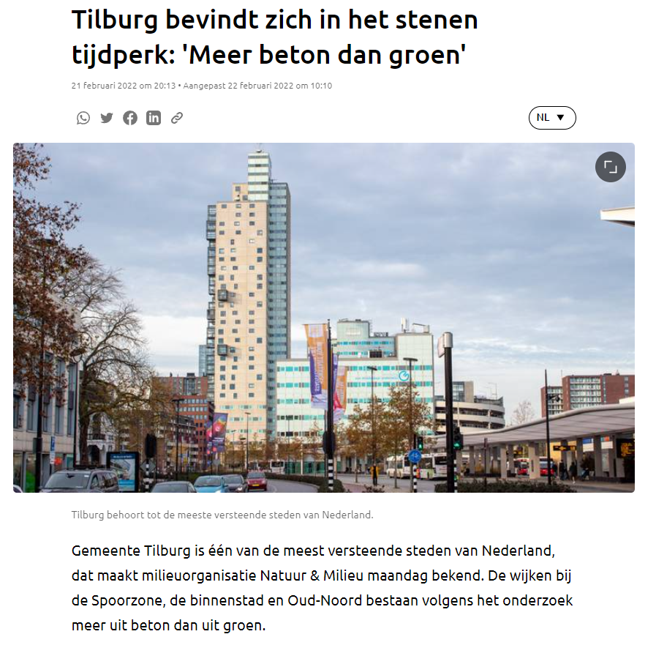
Armoede in Tilburg en de verstening
In Tilburg leven ruim 21000 mensen onder de armoedegrens. Dit is bijna 10% van het aantal inwoners. Ruim 2% hoger dan het landelijk gemiddelde. Tilburg is dan ook de armste stad van Noord-Brabant.
Wat is de link tussen de tekst hierboven en de afbeelding hiernaast?
Notes:
Doordat er na 1960 goedkope huizen gebouwd moesten worden voor de mensen die hun baan kwijt raakte, is er veel, snel gebouwd in Tilburg. Hierbij is er niet gekeken naar woonomstandigheden en/of groenvoorzieningen.

Slide 9
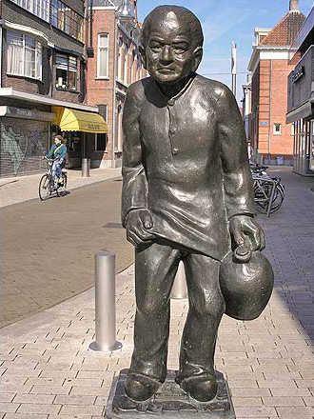
Waar willen we naar toe met de Geschiedenis van Tilburg gedurende het IBS IRG? (individuele opdracht)
Instructie:
Tussenproduct 1, gaan jullie eerst allemaal voor een gedeelte individueel maken.
Wat:
Jullie gaan op de volgende vragen antwoord geven door uitgebreid deskresearch. Vermeld hierbij de bronnen!
Geef een samenvatting van de geschiedenis van Tilburg in eigen woorden. Minimaal een half A4, maximaal een A4!
Noem 2 grote problemen voor de stad Tilburg uit het verleden.
Noem 2 grote problemen voor de stad Tilburg uit het heden.
Beschrijf minstens 5 gebouwen, standbeelden, locaties die typisch Tilburgs zijn. Doe dit door eerst een afbeelding te vinden en deze dan met tekst uit te leggen! (Denk aan de kruikenzeiker → zie afbeelding rechts)
Beschrijf minstens 5 culturele zaken, normen en/of waarden die typisch Tilburgs zijn. Doe dit door eerst een afbeelding te vinden en deze dan met tekst uit te leggen! (Denk aan de kruikenzeiker → zie afbeelding rechts)
Waarom?
Het uiteindelijk ontwerp dat jullie als groep aanleveren, moet voldoen aan authenticiteit, verdiep je dus dan ook in de Tilburgse cultuur, normen en waarden!
Maak dus gebruik van het historisch erfgoed in Tilburg bij het uiteindelijke ontwerp!

